Slide 1
Programação Orientada aos Objetos (Licenciatura em Engenharia de Telecomunicações & Informática) 2º Ano, 1º Semestre
Introdução à linguagem de programação JAVA (JAVA8)

Slide 2
JAVA
Programação orientada aos objectos em JAVA8 (jdk1.8)
Programa Java = { classes }
Retirando as particularidades da programação por objectos, a sintaxe de JAVA não difere muito da linguagem C.
Download a partir da página do Java (Oracle)
(http://www.oracle.com/technetwork/java/javase/downloads/index.html).
Ideia principal: escrever código uma vez e executá-lo em qualquer parte!
Interpretador para múltiplas arquiteturas, compilador gera código para máquina abstrata.

Slide 3
Arquitectura
Compilador gera Java Byte Code (JBC)
O motor de execução é o Java Virtual Machine
Varias aplicações, como applets e servlets
Ambiente de programação e desenvolvimento
de aplicações.

Slide 4
Tipos de dados
Declaração de variáveis a la C, com um tipo associado
Dois níveis de tipos:
nível básico (primitivos), de suporte ao nível OO, que actua como em qualquer linguagem imperativa
nível dos objectos, dos tipos referenciados.

Slide 5
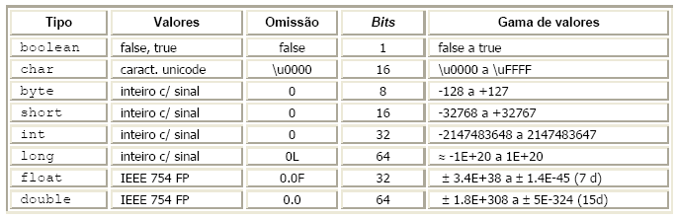
Tipos Primitivos
int, short, long, double, float, byte (para representação de valores numéricos inteiros ou reais),
char (para valores que são caracteres)
boolean (para os dois valores lógicos).

Slide 6
Declaração de vars
Alguns exemplos:
int i=1;
double media=0.0;
byte b1 = 0x49;
char newline = '\n';
double media = (a + b) / 2;
Constantes (usando a keyword final )
final double PI = 3.14159273269;
final double R_CLAP = 8.314E+7;
final double GCGS = 6.670E-8;

Slide 7
Mecanismos de casting
Tal como na linguagem C, podemos subir no nível de precisão, convertendo tipos. Exemplos:
// isto é um exemplo
int dim = 100;
float area = 100*100;
double vol = area*100;
double x = 3456F;
Podemos também, baixar (perdendo) no nível de precisão. Exemplo: passar de double a int ou mesmo converter valores numéricos em caracteres.
float lado = 123.45F;
int li = (int) lado;
int cx = 62, cy = 12;
/* exemplo com caracteres */
char c1 = (char) (cx + cy) ;

Slide 8
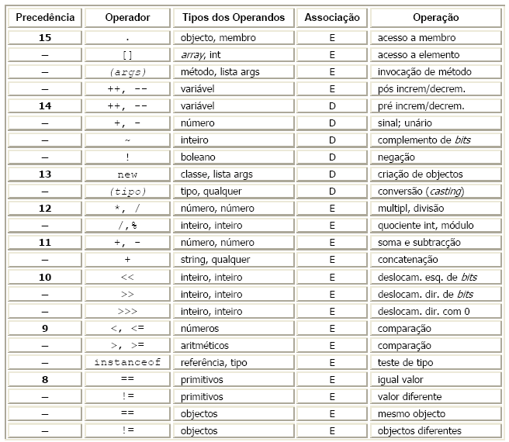
Operadores

Slide 9
Operadores
Tal como em C temos operadores de incremento e de combinação de atribuição com operação:
int c = 1;
int d += c;
int a = c++ + ++d;
Funções matemáticas
double x = Math.sqrt(y); // raiz quadrada
double z = Math.pow(x, 2.0); // potência
double a = Math.sin(alfa); // seno de alfa
double num = Math.random(); // aleatório entre 0.0 e 1.0
int aleat = 1 + (int) (Math.random() * 10); // [ 1.. 10]
double at = Math.atan(x); // arco tangente x

Slide 10
Instruções Java
A partir do Java14 podemos ter:
switch (letra)
{
case 'a‘, ’A’, ’b’, ’B’ -> // fazer algo… ;
case ‘X' -> { i = (int) letra; ct1++ ; break; } // bloco
case ‘c' -> // não executa nada
case ‘N' -> {x-- ; break;}
default: ct2++; // para todos os outros valores
}
Ou até com retorno de valores:
int x = switch (letra)
{
case 'a‘,’A’,’b’,’B’ -> 1;
case ‘X' -> 2;
case ‘c' -> 3;
case ‘N' -> 4;
}
Condicionais
if (tipo == ‘X’)
{ conta = conta + 1; x = x + 1;}
else
{
naoLivro = naoLivro + 1;
consulta = consulta + 1;
}
switch (letra)
{
case 'a' :;
case 'A' : { i = (int) letra; ct1++ ; break; } // bloco
case 'b' : // não executa nada
case 'B' : {x-- ; break;}
default: ct2++; // para todos os outros valores
}

Slide 11
Estruturas Repetitivas
// soma e produto dos 100 primeiros inteiros
int soma = 0;
int produto = 1;
for (int i = 1; i <= 100; i++)
{
soma = soma + i;
produto = produto * i;
}
// divisão por subtracções sucessivas
double x = 2137.56
double s = 2.5645;
int conta = 0;
//
while (x – s >= 0)
{
x -= s; conta++;
}
// realiza o somatório e o produto dos
// números inteiros desde 0 a MAX_VEZES
int conta = 0; int soma = 0; int prod = 1;
do
{
soma = soma + conta;
prod = prod * conta;
conta++;
} while(conta < MAX_VEZES);
// Resultados
System.out.println("Somatorio = " + soma);
System.out.println("Produtorio = " + prod);

Slide 12
Strings
Sequências de caracteres são representadas por um objecto String. Este não é um tipo primitivo mas antes uma classe JAVA. Exemplos:
String nome = "Ze";
String apelido = "Boavida";
String completo = nome + " " + apelido;
Notar estes exemplos!
String novo = new String(“ola”);
int idade1 = 20; int idade2 = 22;
String frase1 = "O Pedro tem " + idade1 + " anos";
String frase2 = "A Rita tem " + idade2 + " anos";

Slide 13
Arrays
Declaração semelhante ao que acontece em C
Não são objectos mas são tipos referenciados
Exemplos:
int lista[]; // lista é um array de inteiros;
int[] lista; // declaração equivalente à anterior
int[] lista = {10, 12, 33, 23}; // declaração e inicialização
int lista[] = new int[20]; // array de 20 inteiros
byte[] pixels = new byte[600*800];
String[] texto = new String[200]; // array de 200 strings
int[][] tabela = new int[30][20]; // 30 lin x 20 col inteiros
int tabela[][] = new int[30][20];
// exemplo com um array de arrays!!
int[][] matriz = new int[30][];
matriz[0] = new int[5]; matriz[1] = new int[7];
Notar a keyword new para indicar a criação de uma entidade de tipo referenciado (objeto)

Slide 14
Arrays 2
Tamanho de uma array
int a[] = new int[10];
int n = a.length; // em C seria int n = length(a);
For each com arrays
int a[] = new a[100];
int conta=0;
for(int i:a)
{ conta += i; }
Out.println(conta);
// outro exemplo
String[][] nomes = { {"Rita", "Pedro"}, ……………… };
String sfinal = "";
// concatenação
for(String[] lnomes : nomes)
{
for(String nome : lnomes) sfinal += nome;
}

Slide 15
Formato de um programa em JAVA
Exemplo:
import static java.lang.System.out;
public class Prog1
{
// cálculo de uma área circular
public static void main(String[] args)
{ double raio = 2.56;
double pi = 3.14159;
out.printf("Circulo de raio %5.2f%n", raio);
out.printf("tem area igual a %10.4f%n", raio*pi);
}
}

Slide 16
Output
Instruções básicas de escrita dirigidas aos dispositivo system.out
System.out.print("Bom dia e bom trabalho!\n\n\n");
System.out.println("Linguagem : " + lp);
System.out.println(nome + ", eu queria " + apelido + "!");
System.out.println("Rita e mais " + decisao + " que Pedro");
Se for declarada a cláusula de importação import static java.lang.System.out; podemos então usar directamente
out.print("Bom dia e bom trabalho!\n\n\n");

Slide 17
Input
Uso da classe Scanner
import java.util.Scanner;
public class Leitura1
{
public static void main(String[] args)
{
// Scanner: classe para leitura
Scanner input = new Scanner(System.in); // lê via teclado
System.out.print("Nome: ");
String nome = input.next();
System.out.print("Idade: ");
int idade = input.nextInt();
System.out.println(nome + " tem " + idade + " anos.");
}
}
Necessita de “newline” no fim da entrada de dados!

Slide 18
Exercícios
Dado um array ex: int a[] = {4,1,6,5,7,3,4,5,9,2,1,5}
Apresente o código que permite calcular o valor máximo, mínimo, a média e o valor mais frequente.
Escreva o código que permite inverter a ordem desse array.
Apresente o código java que permite trocar a posição do array com o seu vizinho mais próximo e.g. a[1] ⬄a[2], a[3] ⬄a[4], etc.
Apresente o código JAVA que permite ordenar o array.

